Slide 1
try except 6주차_02_02
한 동 대 학 교
김경미 교수

Slide 2
학습목표
try except 구문 이해하기
try finally 사용하기

Slide 3
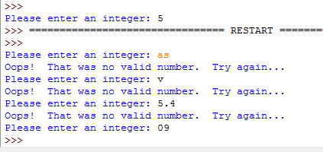
Try: Exception 1
import sys
while True:
try:
x = int(input("Please enter an integer: "))
break
except ValueError:
print("Oops! That was no valid number. Try again...")

Slide 4

Try: Exception 2
import sys
try:
x = 1/0
except ZeroDivisionError as err:
print('Handling run-time error:', err)

Slide 5

Except with Multiple Exceptions
import sys
try:
f = open('myfile.txt‘, ‘r’)
s = f.readline()
i = int(s.strip())
except IOError as err:
print("I/O error: {0}".format(err))
except ValueError:
print("Could not convert data to an integer.")
except:
print("Unexpected error:", sys.exc_info()[0])

Slide 6

Try-Finally 사용
try:
fh = open("t.txt", "w")
try:
fh.write("This is my test file for exception handling!!\n")
fh.write("=" * 35)
finally:
print("Going to close the file")
fh.close()
fh = open("t.txt", "r")
print(fh.readlines())
fh.close()
except IOError:
print("Error: can\'t find file or read data")

Slide 7
연습문제 1
Value error를 확인하는 try 구문을 쓰시오

Slide 8

연습문제 1, 코드
import sys
while True:
try:
x = int(input("Please enter an integer: "))
break
except ValueError:
print("Oops! That was no valid number. Try again...")
print("에러확인 완료")

Slide 9
연습문제 2
zerodivision error를 확인하는 try 구문을 쓰시오

Slide 10
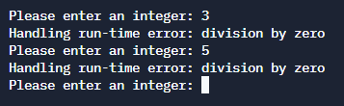
연습문제 2, 코드
import sys
while True:
try:
x = int(input("Please enter an integer: "))
y = x / (x-x)
break
except ZeroDivisionError as err:
print('Handling run-time error:', err)
print("에러확인 완료")

Slide 11
연습문제 3
파일을 읽었는데, 존재하지 않는 경우 에러 처리하는 구문을 쓰시오

Slide 12
연습문제 3, 코드
import sys
try:
f = open(‘file.txt‘, ‘r’)
s = f.readlines()
except IOError as err:
print("I/O error: {0}".format(err))

Slide 13
강의 요약
예외처리 개념 이해하기
try, except, finally 구문 활용

Slide 14
목표 달성 질문
try~ except구문은 어느 경우에 사용하는지 설명하시오

Slide 15
감사합니다
6주차_02_02 try except

